Slide 1
Wartezeitenvergleich zwischen Deutschland und den übrigen OECD-Ländern
Notes:
34 Länder in den OECD (Organization for Economic Co-operation and Development bzw. Organisation für wirtschaftliche Zusammenarbeit und Entwicklung) zuzuordnen …
warum die Aufführung der unterschiedlichen Länder von Bedeutung ist

Slide 2
Einführung in die Gesundheitssysteme der OECD-Länder (1/2)
Finanzierung der Gesundheitssysteme aus:
→ öffentlicher Hand (Steuerfinanzierung, Beitragsfinanzierung) oder
→ privater Hand (dem sog. Marktmodell)
Ländervergleiche mit steuerfinanzierten Gesundheitssystemen → im Gegensatz zu beitragsfinanzierten Systemen erfolgen hier die stärksten Rationierungen
Nicht absehbares Ende der Finanzkrise: Insbesondere in Einheitssystemen ist mit weiteren Verschlechterungen der Gesundheitsversorgung zu rechnen
Krankenversicherungspflicht ist längst nicht in allen OECD-Ländern gegeben → hat in diesem Kontext eine zentrale Bedeutung
(Finkenstädt, Niehaus 2013; Hil / Ärzteblatt 2015, www.)
Notes:
Steuerfinanzierung: Die Finanzierung erfolgt aus Steuermitteln
Beitragsfinanzierung: Die Finanzierung erfolgt aus den Beiträgen und ist einkommensabhängig (z. B. in D). Problematisch bei dieser Finanzierungsform ist der Aspekt der alternden Gesellschaft.
Bei der Finanzierung aus privater Hand, dem sog. Marktmodell, wie es z. B. in den USA der Fall ist, wird dem jeweiligen Bürger eine Eigenverantwortlichkeit für seine Gesundheit zugesprochen. Tendenziell gibt es nur selten ein spezifisches Marktmodell; es wird eher von sogenannten Mischtypen gesprochen. → bekräftigt die allgemein bekannte Tatsache, dass Armut in starker Korrelation zu einer erhöhten Morbidität und schlussendlich Mortalität steht.
Sparmaßnahmen führen meistens zu Kürzungen in kollektiv finanzierten Gesundheitssystemen. Schulden- und Finanzkrisen verschärfen die Rationierungsproblematik in vielen Ländern zusätzlich. Ländervergleiche mit steuerfinanzierten Gesundheitssystemen verdeutlichen, dass bei ihnen im Gegensatz zu beitragsfinanzierten Systemen die stärksten Rationierungen erfolgen. Beispiele finden sich in steuerfinanzierten Systemen, wie z. B. Griechenland, Portugal, Italien, Spanien und Irland. Dennoch treten Rationierungen auch in beitragsfinanzierten Gesundheitssystemen auf und tragen angesichts der medizinischen Versorgung dazu bei, dass sich die Patienten, sofern sie es sich finanziell ermöglichen können, Leistungen außerhalb des öffentlichen Gesundheitssystems suchen müssen. Die Zuzahlungen und ebenfalls die Wartezeiten steigen permanent an. Aufgrund eines nicht absehbaren Endes der Finanzkrise, ist insbesondere in den Einheitssystemen mit weiteren Verschlechterungen der Gesundheitsversorgung, z. B. im Hinblick auf einhergehende Versorgungsunterschiede, zu rechnen (Finkenstädt, Niehaus 2013).
Die Krankenversicherungspflicht, die längst nicht in allen OECD-Ländern gegeben ist, hat in diesem Kontext eine zentrale Bedeutung, was sich am Beispiel von Griechenland verdeutlichen lässt: Aufgrund fehlender Krankenversicherungspflicht haben mehr als drei Millionen (rund 30 Prozent) Menschen keine Krankenversicherung und können sich lebensnotwendige Medikamente nicht mehr leisten. Die aktuelle wirtschaftliche Problematik kann keine entsprechende Unterstützung gewähren, so dass im Wesentlichen Nichtregierungsorganisationen die Primärversorgung übernehmen, da das auf EU-Mitteln basierende Gutscheinsystem, nur einen Teil der Mindestversorgung abdeckt (Hil / Ärzteblatt 2015, www).

Slide 3
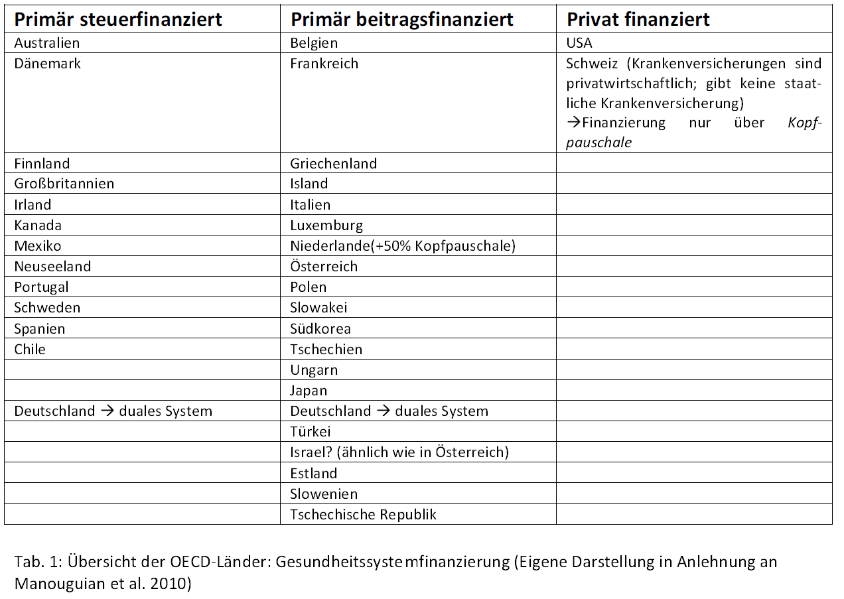
Einführung in die Gesundheitssysteme der OECD-Länder (2/2)

Slide 4
Hintergrund und Ursachen für das Aufkommen von Wartezeiten (1/2)
lange Wartezeiten primär in Gesundheitssystemen mit überwiegend kostenloser medizinischer Versorgung
→lange Wartezeiten dabei speziell in Einheitssystemen angelegten Gesundheitssystemen (steuerfinanzierten Systemen)
Tendenziell: Wartezeit in Korrelation zur Dringlichkeit
Insbesondere in öffentlich finanzierten Gesundheitssystemen werden sogar unterschiedliche Wartezeiten im Hinblick auf Einkommen oder Bildung festgestellt
Rationierungsfolgen: Wartezeiten, Leistungsbegrenzungen, Zuzahlungen, eingeschränkte Arztwahl
(Ballini et al. 2015; Finkenstädt, Niehaus 2013; Siciliani 2014; Siciliani et al. 2014)
Notes:
- Lange Wartezeiten bei medizinischen Verfahren wirken sich neben starkem Leid und negativen Gesundheitsauswirkungen für die Patienten ggf. auch negativ auf die Förderung und Planung der Gesundheitsversorgung aus (Ballini et al. 2015). Die Bekämpfung der Wartezeiten hinsichtlich elektiver Maßnahmen ist eines der zentralen Anliegen gesundheitspolitischer Ziele in diversen OECD-Ländern.
Generell betrachtet, sind lange Wartezeiten besonders in Gesundheitssystemen zu beobachten, in denen die medizinische Versorgung oftmals größtenteils kostenlos erfolgt (Ballini et al. 2015). - Neben Wartezeiten, Leistungsbegrenzungen oder Zuzahlungen ist oftmals auch eine eingeschränkte Arztwahl Folge von Rationierungen (Finkenstädt, Niehaus 2013).
Vornehmlich treten lange Wartezeiten in Einheitssystem angelegten Gesundheitssystemen in Erscheinung; dabei insbesondere in steuerfinanzierten Systemen (Finkenstädt, Niehaus 2013).
- Insbesondere in öffentlich finanzierten Gesundheitssystemen werden sogar unterschiedliche Wartezeiten im Hinblick auf Einkommen oder Bildung festgestellt (Siciliani 2014). Tendenziell kann man jedoch mit ziemlicher Deutlichkeit sagen, dass die Länge der Wartezeit von der Dringlichkeit der Intervention abhängig ist: Je dringender die Maßnahme, desto kürzer die Wartezeit (Siciliani et al. 2014).

Slide 5
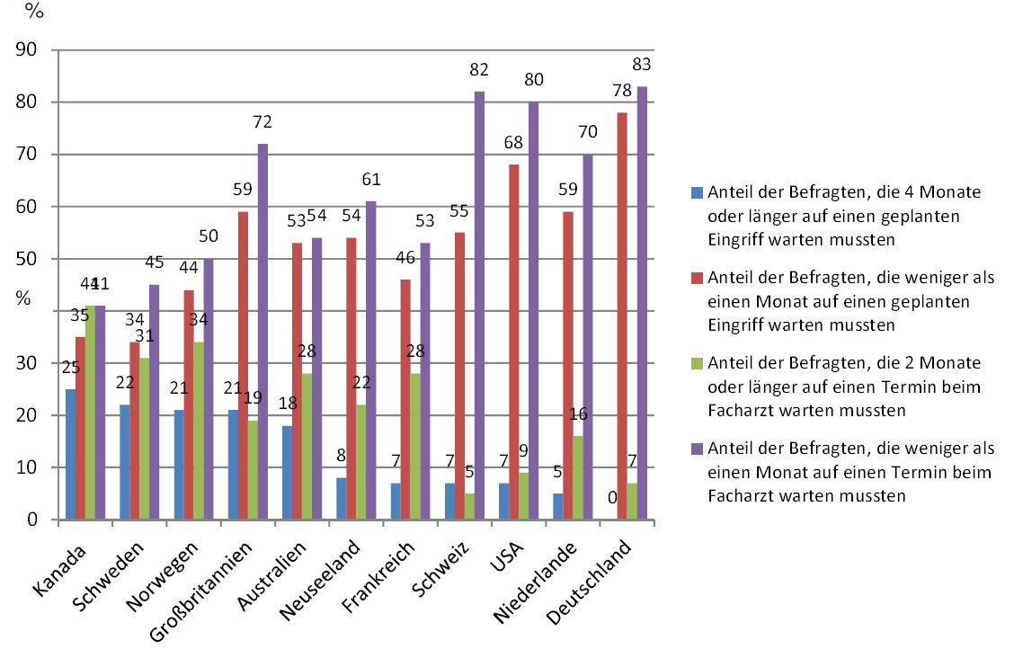
Hintergrund und Ursachen für das Aufkommen von Wartezeiten (2/2)
Deutschland = duales System - Sonderstellung → meisten OECD-Länder „(…) eine einheitliche, kollektiv über Steuern oder Beiträge finanzierte (Grund-) Absicherung des Krankheitsrisikos für alle Bürger“ (Finkenstädt, Niehaus 2013: 113; Siciliani 2014)
Notes:
Sowohl bei geplanten operativen Eingriffen als auch im Hinblick auf fachärztliche Termine liegen Großbritannien, Schweden, Norwegen, Kanada und Australien hierbei an der Spitze (s. Abb. 1; grün, blau) (Finkenstädt, Niehaus 2013).
- Allerdings kommt es in einigen Fällen auch in beitragsfinanzierten Gesundheitssystemen, wie z.B. in Frankreich, zu langen Wartezeiten. Das Land, das im internationalen Vergleich die geringsten Wartezeiten hat, ist Deutschland mit seinem dualen Krankenversicherungsmarkt. „Kürzere Wartezeiten für PKV-Patienten sind im deutschen Kontext somit eher als Komfortindikator und weniger als Indikator für Versorgungsqualität zu interpretieren.“ (Finkenstädt, Niehaus 2013:41). Damit verfügt Deutschland über eine Sonderstellung, da die meisten OECD-Länder „(…) eine einheitliche, kollektiv über Steuern oder Beiträge finanzierte (Grund-) Absicherung des Krankheitsrisikos für alle Bürger“ (Finkenstädt, Niehaus 2013: 113) haben.

Slide 6
Zugangsmöglichkeiten zu medizinischer Versorgung: Gatekeeping und Arztwahl (1/2)
Tab. 1: Freie Wahl des Leistungserbringers im OECD-Vergleich (Finkenstädt, Niehaus 2013:44-45)
Notes:
Oftmals wird lediglich die medizinische Grundversorgung – und eben keine vollständige, bedarfsgerechte Versorgung – über ein kollektiv finanziertes Krankenversicherungssystem ermöglicht.
- Unterschiedliche Zugangsmöglichkeiten zu medizinischer Versorgung, die sich auch in Ländern mit einer Grundabsicherung im Krankheitsfall ereignen, gehen oftmals mit einer Beschränkung der freien Arztwahl, dem „Gatekeeping“ durch den Hausarzt und ggf. langen Wartezeiten einher (s. Tab 2).
Inwieweit Zwang durch das jeweilige System ausgeübt wird, zeigt sich oftmals in dem Umfang der Patientenfreiheit. Im Bedarfsfall erfolgt in vielen OECD-Ländern eine Hausarzt-, Facharzt oder Krankenhaus-Zuweisung, bei der Patienten kein Mitspracherecht haben (Finkenstädt, Niehaus 2013).
- Der ‚Grundversorgung‘ werden in den meisten OECD-Ländern folgende Leistungen zugeordnet: stationäre Akutversorgung, Behandlungen beim Haus- und Facharzt, Laboruntersuchungen
und bildgebende diagnostische Verfahren

Slide 7
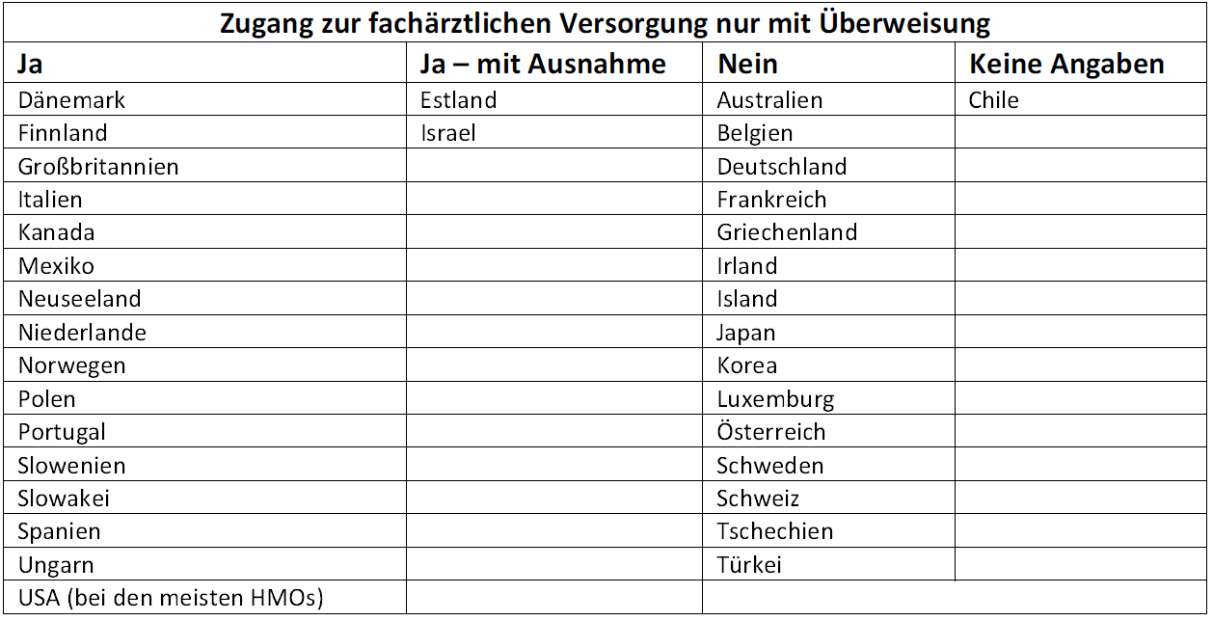
Zugangsmöglichkeiten zu medizinischer Versorgung: Gatekeeping und Arztwahl (2/2)
Tab. 2: Ländervergleich im Hinblick auf eine fachärztliche Versorgung (eigene Darstellung nach Finkenstädt, Niehaus 2013: 48f.)
Notes:
Insbesondere in den steuerfinanzierten NHS-Systemen (National Health Service in Großbritannien und Nordirland) existiert das verpflichtende Gatekeeping. In Dänemark, Großbritannien, Italien, den Niederlanden, Norwegen, Portugal, der Slowakei und Spanien sind die Menschen sogar verpflichtet, sich bei einem bestimmten Hausarzt zu registrieren (s.Tab. 2) (Finkenstädt, Niehaus 2013).

Slide 8
Vergleichbarkeit von Wartezeiten
Vergleichbarkeit muss im internationalen Vergleich gewährleistet sein (was nicht der Fall ist):
Zeitpunkt, an dem Patient auf die ‚Liste‘ gesetzt wird
→ Dokumentationsart der Wartezeiten
Varianz der Wartezeit zwischen den Wartenden
„watching waitings“ vs. Wartezeiten
Richtlinien (ICD-…-CM, ICD-10)
ambulanter vs. stationärer Sektor und deren Leistungserbringern
ggf. können geeignete Konzepte zur Wartezeiten-Reduktion als Vorbild für andere fungieren
(Siciliani et al. 2014; Finkenstädt, Niehaus 2013)
Notes:
Vergleichbare Informationen können und sollen politische Diskussionen im Hinblick auf das Phänomen der Wartezeiten in den einzelnen Ländern voranbringen. So können jene Länder ermittelt werden, die geeignete Konzepte zur Wartezeiten-Reduktion erstellt haben und als Vorbild für andere fungieren (Siciliani et al. 2014).
Darüber hinaus kann im stationären Bereich der Zeitpunkt, an dem der Patient von dem entsprechenden Arzt auf die Liste gesetzt wird (z. B. zeitlicher Abstand zwischen der Entscheidung für eine entsprechende Maßnahme und der Formalität auf die Liste gesetzt zu werden) eine mögliche Fehlerquelle sein (Siciliani et al. 2014).
Statistiken zur Beurteilung der Ergebnisse, insbesondere, wie die Varianz der Wartezeit zwischen den Wartenden ausfällt, sind wichtige Parameter für einschlägige Aussagen (Finkenstädt, Niehaus 2013).
Auch der Aspekt, dass „watching waitings“ nicht der Wartezeit als Rationalisierungsinstrument gleichzusetzen sind sondern diese nur unter regelmäßiger ärztlicher Kontrolle erfolgen, ist von großer Bedeutsamkeit. Hierbei wird geschaut, ob weitere medizinische Interventionen eingeleitet werden müssen oder lediglich eine weitere Beobachtung ausreichend ist. Wartezeiten hingegen entstehen durch Budget- und Ressourcenknappheit und unterliegen keiner regelmäßigen ärztlichen Kontrolle (Finkenstädt, Niehaus 2013).
Ein zusätzlicher Punkt, der die Vergleichbarkeit erschweren könnte, wäre die Verwendung unterschiedlicher Richtlinien (ICD-…-CM, ICD-10) für die Definition der medizinischen Interventionen. Ebenfalls bestehen meistens Unterschiede in den internationalen Wartezeiten bei privat und Nicht-Privatpatienten im stationären und ambulanten Sektor sowie bei deren Leistungserbringern, die die Patientenversorgung kombinieren (Siciliani et al. 2014).
Zusammenfassend kann man sagen, dass insbesondere die Definition von Wartezeit (Beginn/Ende der Wartezeit), die Festlegung welche Patienten als wartend erfasst werden, die Darstellung der Wartezeit (Durchschnitt/Mittelwert) sowie die Stichtag- versus Zeitraumbetrachtung im internationalen Vergleich unterschiedlich ausfällt, was zu einer Problematik bei der Vergleichbarkeit von Wartezeiten führen kann (Finkenstädt, Niehaus 2013).

Slide 9
Länder, die über offizielle Statistiken zu Wartezeiten verfügen (1/2)
z.T. „transparente Wartelisten“= Wartezeiten werden offiziell erfasst ;Teilaspekte veröffentlicht („explizite Rationierung“).
→ 14 OECD-Länder haben offizielle Angaben zu Wartezeiten an; nur in drei Fällen transparente Wartelisten
→ Offizielle Wartezeitenstatistiken zumeist in den Ländern, deren Absicherung im Krankheitsfall über ein steuerfinanziertes nationales Einheitssystem organisiert wird
z.T. zwar offizielle Wartelisten, jedoch ohne Veröffentlichung von Angaben oder es bestehen keine Wartelisten und dementsprechend keinerlei Veröffentlichungen (Deutschland → „implizite Rationierung“).
Deutschland: u.a. laut TK-Studie sind 9 von 10 Versicherten mit der Wartezeit auf einen Arzttermin zufrieden; über 2/3 haben sich positiv im Hinblick auf die Wartezeit innerhalb der Praxis geäußert.
(Siciliani et al. 2013, www.; Finkenstädt, Niehaus 2013)
Notes:
OECD-Länder tendieren wie erwähnt, zu unterschiedlichen Ansätzen, Wartezeiten zu messen, zu dokumentieren und diese für Benchmarking oder für regulatorische Absichten zu verwerten. In einigen Ländern gibt es zum Beispiel „transparente Wartelisten“, in denen Wartezeiten offiziell erfasst und Teilaspekte davon veröffentlicht werden („explizite Rationierung“). Andere Länder hingegen verfügen zwar über offizielle Wartelisten, veröffentlichen jedoch keinerlei Angaben oder aber es bestehen, wie z.B. in Deutschland, keine Wartelisten und dementsprechend auch keinerlei Veröffentlichungen („implizite Rationierung“). In Deutschland geben allerdings Umfragen Auskunft über die durchschnittlichen Wartezeiten und dass diese in Abhängigkeit zu der Versicherungsart stehen: Das Ergebnis der TK-Studie zeigt, dass 9 von 10 Versicherten mit der Wartezeit auf einen Arzttermin zufrieden sind. Darüber hinaus haben sich ebenfalls über 2/3 positiv im Hinblick auf die Wartezeit innerhalb der Praxis. Eine im Auftrag der BKK durchgeführten Studie konnte bestätigen, dass die Wartezeiten nur selten als Problem empfunden wurden (Siciliani et al. 2013, www.; Finkenstädt, Niehaus 2013).
Lediglich 14 OECD-Länder geben offizielle, im Internet abrufbare Angaben zu Wartezeiten an, wobei jedoch nur in drei Fällen transparente Wartelisten vorhanden sind, aus denen eine entsprechende Anzahl der wartenden Patienten pro Einrichtung hervorgehen (Tab. 4). Keine behördlichen Informationen zu Wartezeiten sind in Belgien, Chile, Deutschland, Frankreich, Griechenland, Island, Irland, Israel, Japan, Korea, Luxemburg, Mexiko, Österreich, Schweiz, Slowakei, Slowenien, Tschechien, Türkei, Ungarn und den USA verfügbar. Offizielle Wartezeitenstatistiken gibt es zumeist nur in den Ländern, „die die Absicherung im Krankheitsfall über ein steuerfinanziertes nationales Einheitssystem organisieren. Nur die Niederlande und Polen kennen offizielle Wartezeiten, verfügen aber über ein beitragsfinanziertes Gesundheitssystem.“ (Finkenstädt, Niehaus 2013: 20)

Slide 10
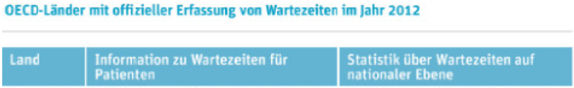
Länder, die über offizielle Statistiken zu Wartezeiten verfügen (2/2)
Tab. 3: OECD: Erfassung der Wartezeiten. Darstellung nach Finkenstädt, Niehaus 2013: 18-19 auf Basis einer Online-Recherche auf den Seiten der öffentlichen Behörden der einzelnen OECD-Länder.

Slide 11
Länder, die nicht über offizielle Statistiken zu Wartezeiten verfügen
OECD-Länder mit beitragsfinanzierten Krankenversicherungssystemen → sehr selten offizielle Statistiken zu Wartezeiten
Frankreich
Österreich
(Finkenstädt, Niehaus 2013)

Slide 12
Intervention zur Reduktion von Wartezeiten
Am vielversprechendsten im Kontext der Reduktion von Wartezeiten: Interventionen mit gut zugänglichen Diensten (offener Zugang oder direkte Terminoptionen / Überweisungen).
Auch konnten einige politische Initiativen - inklusive den höheren Ausgaben, Zielansetzungen und Anreizmechanismen, die ein höheres Aktivitätslevel belohnen – verzeichnet werden.
Studie von 2014: in den meisten der 12 untersuchten OECD-Ländern → über Jahre: relative Stabilität im Hinblick auf die Wartezeiten bei den spezifischen elektiven Verfahren → Speziell UK, Finnland, Dänemark, Portugal, Spanien: relativ starker Wartezeiten-Rückgang im Vergleich zu Beginn der 2000er.
(Ballini et al. 2015, Siciliani et al. 2013, www., Siciliani et al. 2014 )
Notes:
Positive Effekte evaluierter, spezifischer Interventionen zur Reduktion von Wartezeiten bei elektiven (diagnostischen und therapeutischen) Verfahren, konnten in einem Peer-Review von Ballini et al. nicht mit Sicherheit gefunden werden. Am vielversprechendsten hingegen scheinen Interventionen mit gut zugänglichen Diensten (offener Zugang oder direkte Terminoptionen / Überweisungen) zu sein (Ballini et al. 2015). In anderen Studien konnten durchaus politischen Initiativen hinsichtlich der Wartezeiten - inklusive den höheren Ausgaben, Zielansetzungen und Anreizmechanismen, die ein höheres Aktivitätslevel belohnen – verzeichnet werden, die in positiver Korrelation zu einer möglichen Reduktion von Wartezeiten gesetzt werden konnten (Siciliani et al. 2013, www.). Siciliani et al. 2014 beziehen sich in ihrer Studie auf spezifische elektive Maßnahmen, wie Hüft- und Knie-Gelenkersatz; Katerakt; Hyster-, Prostat- und Cholezystektomie sowie Leistenbrüche. Es wurde aufgezeigt, dass in den meisten der 12 untersuchten OECD-Ländern über Jahre hinweg eine relative Stabilität im Hinblick auf die Wartezeiten bei den spezifischen elektiven Verfahren zu verzeichnen war. Dennoch wurde in einigen der untersuchten Länder - speziell UK, Finnland, Dänemark, Portugal und Spanien - ein relativ starker Wartezeiten-Rückgang im Vergleich zu Beginn der 2000er ermittelt.
Finnland führte bspw. den sogenannten ‚National Health Care Guarantee‘ gesetzlich ein, mittels dessen für elektive Maßnahmen maximale drei Monate Wartezeit angesetzt wurden, bei deren Überschreitung entsprechende Verfahren für die Krankenhäuser entstehen. In den ersten Jahren wurde die Reduktion der Wartezeiten mit einem Anstieg an Gesundheitsausgaben für die Kommunen/Gemeinden assoziiert (Siciliani et al. 2014).
In den UK soll die Reduktion der Wartezeiten durch (1) einen nachhaltigen Anstieg der Gesundheitsausgaben in der letzten Dekade und (2) den Einhaltung von Wartezeiten-Zielen erfolgen. Werden diese Ziele nicht eingehalten, drohen den Krankenhäusern bzw. insbesondere den führenden Gesundheitsadministratoren starke Sanktionen (Siciliani et al. 2014).
Dänemark führt in diesem Kontext eine ‚freie-Wahl-Politik‘ von Krankenhausanbietern für Patienten an: Sofern das entsprechende Krankenhaus nicht vorhersehen kann, dass die maximale Wartezeit eingehalten wird, hat der Patient das Recht ein anderes öffentliches oder privates Krankenhaus auszusuchen, egal ob im In- oder Ausland. 2008 bis 2009 wurde dieses Recht aufgrund eines Personalstreiks jedoch aufgehoben (Siciliani et al. 2014).
In Portugal wurden die Wartezeiten zunächst durch eine Serie verschiedenster politischer Initiativen reduziert: Hierbei handelt es sich um ein integriertes Informationssystem, das für Patienten mit 75% der maximalen erreichten Wartezeiten mit einer Art Gutscheingarantie kombiniert ist (Siciliani et al. 2014).
Spanien setzte in diesem Kontext einige Initiativen in Gang, die die Versorgerseite betrafen: Mehr Arbeitsstunden für Gesundheitspersonal, zusätzliche Ressourcen und neue ambulante chirurgische Zentren (Siciliani et al. 2014).
2002 betrug die maximale Wartezeit zwei Monate und 2007 wurde sie auf 4 Wochen reduziert (unabhängig vom Typ und Schweregrad der Erkrankung)

Slide 13
Ergebnisse
Wartezeitenproblematik in Deutschland vs. weiteren OECD-Ländern → lässt sich deutlich widerlegen.
Antwort auf lange Wartezeiten und dem damit verbundenen erschwerten Zugang zum Wunscharzt besteht international gesehen oftmals in einer duplizierenden Zusatzversicherung.
Gewöhnliche politische Strategien zur Wartezeitenreduktion: Einführung maximaler Wartezeiten; zunehmend mit unterschiedlichen ökonomischen Anreizen und Ressourcenanstieg kombiniert.
→Option: maximale Wartezeiten-Garantien als Ziele (England, Finnland).
→ dennoch nur bedingt effektive, durchsetzbare und transferierbare, wirksame Methoden.
→ Problematisch für länderübergreifende Übertragbarkeit: z. B. unterschiedlich funktionierende und finanzierte Gesundheitssysteme sowie unterschiedliche Dokumentationen und Definitionen von Wartezeiten. Zuständigkeitsbereiche - und die entsprechende Honorierung bzw. Finanzierung - der niedergelassenen Ärzte und Krankenhäuser müssen zur Vermeidung von Fehlentwicklungen betrachtet werden.
Notes:
Wie im Verlauf des Artikels dargestellt werden konnte, lässt sich eine Wartezeitenproblematik in Deutschland im Vergleich zu bzw. mit weiteren OECD-Ländern deutlich widerlegen.
Die Antwort auf lange Wartezeiten und dem damit verbundenen erschwerten Zugang zum Wunscharzt besteht international gesehen oftmals in einer duplizierenden Zusatz-versicherung, wie es in Großbritannien, Irland, Kanada, Australien, Norwegen, Schweden, Spanien, Italien, Frankreich oder Dänemark der Fall ist (Finkenstädt, Niehaus 2013).
Gewöhnliche politische Strategien beinhalten zumeist eine Einführung maximaler Wartezeiten, in denen Patienten nicht länger als die vorgegebene Zeit warten sollten. Solche Garantien sind in zunehmenden Maße mit klaren, unterschiedlichen ökonomischen Anreizen verlinkt und mit einem Ressourcenanstieg kombiniert. Eine Option ist es maximale Wartezeiten-Garantien als Ziele, wie in England und Finnland, zu benutzen (Siciliani et al. 2014).
Es scheint folglich also theoretisch wirksame Methoden zur Wartezeitenreduktion zu geben. Allerdings sind diese nur bedingt effektiv, durchsetzbar und transferierbar. Aspekte, wie z. B. unterschiedlich funktionierende und finanzierte Gesundheitssysteme sowie unterschiedliche Dokumentationen und Definitionen von Wartezeiten erschweren eine länderübergreifende Übertragbarkeit. Darüber hinaus sollten Aspekte, wie Zuständigkeitsbereiche - und die entsprechende Honorierung bzw. Finanzierung - der niedergelassenen Ärzte und Krankenhäuser betrachtet werden. Nur so können Fehlentwicklungen, speziell im Kontext der Honorierung vermieden werden.

Slide 14
Ausblick und Diskussion
Korrelation zwischen den Wartezeiten, den Zugängen zu einer fachärztlichen Versorgung und der in den OECD-Ländern vorherrschenden Morbidität sowie Mortalität?
→ Welchen Einfluss haben lange Wartezeiten und ein erschwerter Zugang zu medizinischer Versorgung auf den tatsächlichen Krankheitsverlauf?
→ Länderspezifische Prävalenz von Erkrankungen?
→ Zusammenhang zwischen der Prävalenz und zu langen Wartezeiten / einem erschwerten Zugang?
→ Entstehen so – z. B. durch zu langes Warten auf Vorsorgetermine - ggf. Chronifizierungen, die die Inzidenz der Erkrankungen erhöht?
→ Welchen Einfluss könnte das ggf. auf die Ökonomie haben?
→ Würde es sich wirtschaftlich rentieren mehr Termine zur Verfügung zu stellen
→ Wird möglicherweise eine durch zu lange Wartezeiten einhergehende Chronifizierung letzten Endes eine entsprechende Mortalitätsrate unnötig anheben?
Notes:
Interessant wäre es herauszufinden, ob eine Korrelation zwischen den Wartezeiten, den Zugängen zu einer fachärztlichen Versorgung und der in den OECD-Ländern vorherrschenden Morbidität sowie Mortalität besteht. Entsprechende Fragestellungen könnten sein:
Beeinflussen lange Wartezeiten und ein erschwerter Zugang zu medizinischer Versorgung den tatsächlichen Krankheitsverlauf?
Welche Erkrankungen treten länderspezifisch gehäuft auf?
Besteht ein Zusammenhang zwischen der Prävalenz und zu langen Wartezeiten / einem erschwerten Zugang?
Entstehen so – z. B. durch zu langes Warten auf Vorsorgetermine - ggf. Chronifizierungen, die die Inzidenz der Erkrankungen erhöht?
Welchen Einfluss könnte das ggf. auf die Ökonomie haben?
Würde es sich wirtschaftlich rentieren mehr Termine zur Verfügung zu stellen
Wird möglicherweise eine durch zu lange Wartezeiten einhergehende Chronifizierung letzten Endes eine entsprechende Mortalitätsrate unnötig anheben?

Slide 15
Literatur
Ballini, L., Negro, A., Maltoni, S., Vignatelli, L., Flodgren, G, Simera, I., Holmes, J., Grilli, R. (2015): Interventions to reduce waiting times for elective procedures. Cochrane Database of Systematic Reviews, Issue 2.
Finkenstädt, V., Niehaus, F. (2013): Rationierung und Versorgungsunterschiede in Gesundheitssystemen. Ein internationaler Überblick. Wissenschaftliches Institut der PKV. Köln.
Manouguian, M.-S., Stöver, J., Verheyen, F., Vöpel, H. (2010): Qualität und Effizienz der Gesundheitsversorgung im internationalen Vergleich. Hamburgisches WeltWirtschaftsInstitut (HWWI). Hamburg.
Siciliani, L., Moran, V., Borowitz, M. (2014): Measuring and comparing health care waiting times in OECD-countries. Health Policy 118: 292–303.
Siciliani, L. (2014): Inequalities in waiting times by socioeconomic status. Israel Journal of Health Policy Research, 3:38.
Hil (2015): Ausmaß der humanitären Krise in Griechenland schockiert Ärztedelegation. Ärzteblatt http://www.aerzteblatt.de/nachrichten/63157/Ausmass-der-humanitaeren-Krise-in-Griechenland-schockiert-Aerztedelegation
letzter Zugriff: 16.Juni 2015
Siciliani, L., Moran, V., Borowitz, M. (2013): Measuring and Comparing Health Care Waiting Times in OECD Countries. OECD Health Working Papers, No. 67, OECD Publishing. http://dx.doi.org/10.1787/5k3w9t84b2kf-en
letzter Zugriff: 12.8.2014

